Slide 1

제품 분석 및 보완점 C++ 기술 연구와 기획 및 프로젝트
기술연구소
김동휘 연구원 발표
Notes:
안녕하십니까 기술연구소의 신입 연구원 김동휘입니다.
제품 분석 및 보완점과 C++ 산출물에 대해서 발표 진행하겠습니다.

Slide 2
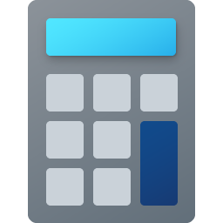
2주 개발 산출물 발표
임의 정밀 공학용 계산기
(Arbitrary-precision scientific calculator)
대표적으로 다루게 될 주제 요약
Prefix, Infix, Postfix notation
ShuntingYard, evaluate
Arbitrary-precision
boost::multiprecision
Benchmarking ALU-based, String-based, and Bitwise Addition
Notes:
네 이제 개발 산출물을 발표 하겠습니다.
임의 정밀 공학용 계산기를 기획했는데요.
이걸 기획한 이유를 설명 드리겠습니다.
제품을 보완할 여러 아이디어를 냈지만, cpp을 아예 처음 접하기도 하고 아이디어들이 전부 난이도가 높아서 시간 내에 구현하지 못할 것 같았습니다.
API를 사용하면 몇 개는 구현이 가능했지만, 대리님께서 API는 내가 제작한 게 아니기 때문에 실력을 높이는 데에는 의미가 없다고 하셨습니다.
그리고 기획에 대해 고민하던 중에 부사장님께서 계산기를 만들어보면 어떠냐고 하시기도 했고 결국 회사에서 개발을 잘 하려면 cpp에 대해 잘 다뤄야 하기에, Cpp에 대해 익숙해지고 이해할 겸 제작하게 되었습니다.
그리고 그냥 계산기만 만드는게 아니라 제가 평소에 고민했던 임의 정밀과 같은 이론들을 연구하여 개발했습니다.
여기에 들어간 대표적인 기술에 대해서는 PPT에 써진것과 같이 소개해드릴 것입니다.
기획 단계가 생각보다 많이 길어져서 개발 기간은 2주일이 소요되었습니다.

Slide 3
Prefix, Infix, Postfix notation
expression
3 + 4 * 5
Prefix
+ 3 * 4 5
LISP-based languages
Tree-based
Infix
3 + 4 * 5
For human
Hard to parse
Must parentheses
Postfix
3 4 5 * +
Shunting Yard
Stack
Notes:
일단 계산기를 만드려면 수식의 변환이 필요한데요.
Prefix와 Infix, Postfix 각자마다 수식을 표현하는 방법이 있습니다.
우리가 흔히 표현하는 방법은 Infix인데요. 사람에게 친숙하지만 파싱 과정에서 복잡도와 오버헤드가 올라갑니다.
Prefix도 특정 상황에서는 사용되지만 마찬가지로 높은 복잡도와 오버헤드가 발생합니다. 그렇기 때문에 Postfix로 구현하였습니다.
--- 원래 대본 ---
Prefix는 계산기에는 적합하지 않습니다. 특정 상황에서만 쓰이는데 LISP계열 언어 혹은 루트부터 시작하는 트리 기반 계산에 유리합니다. Prefix 수식은 연산자가 먼저 나오기 때문에 보통 재귀적으로 파싱하게 되며, 이 과정에서 스택 기반의 Postfix 파싱보다 구현 복잡도가 올라가고 오버헤드가 발생할 수 있습니다.
중위 표기 는 사람이 읽기에는 익숙하지만, 계산기나 컴퓨터가 직접 계산하기에는 구조적으로 불리합니다. 연산자 우선순위와 괄호를 파싱해야 하기 때문에 내부 로직이 복잡해지기 때문입니다.
반면에 Postfix는 스택에 push pop 형태로 계산 가능하기 때문에 쉬운 구현과 앞선 표기법에 비교하였을 때 매우 효율적입니다. Shunting Yard 알고리즘을 통해서 Infix Expression을 Postfix notation으로 변환하여 계산하는 것이 효율적인 방법입니다.

Slide 4
Prefix
+
/ \
A *
/ \
B C
Prefix
+ A * B C
Notes:
Prefix의 계산 방법을 간단하게 소개하자면 이런 과정으로 변환됩니다.
<대본 원본>
Prefix의 계산 방법을 간단하게 소개하자면, 왼쪽에서 오른쪽으로 읽으며 연산자를 만나면 그 다음 두 항목을 하나의 수식으로 보고 재귀적으로 계산을 수행합니다. 다음과 같은 트리의 경우에는 루트연산자 + 를 읽고 왼쪽 피연산자 A를 읽고 오른쪽의 multiply를 읽고 B C의 피연산자를 계산하게 됩니다.

Slide 5
Infix
(A + B) * C
(A + B) * C
Notes:
Infix는 그대로 표현하면 되구요.

Slide 6
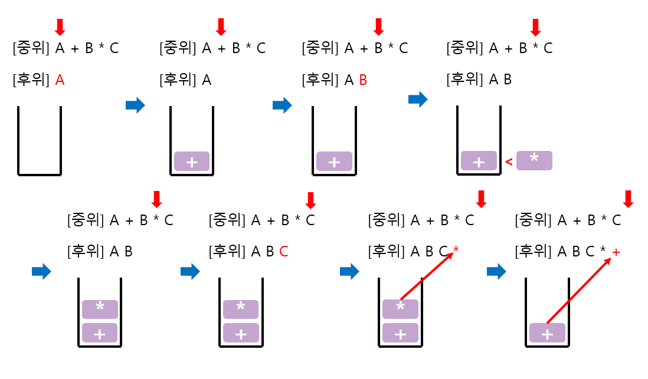
ShuntingYard(Infix to Postfix)
1. 왼쪽부터 검사하면서
2. Digit이 발견되거나 음수일 경우 string number에 쌓음
2-1. expression에 표기된 abs나 log와 같은 함수는 괄호 처리 때 검사 후 별도 처리 로직
3. Operator가 나오면 number를 출력스택(output)에 push. Operator는 별도의 operator 스택에 push.
4. 좌괄호는 바로 푸쉬. 우괄호는 operator stack을 다 pop한 후 출력 스택에 push
Notes:
제 계산기에서는 Infix에서 Postfix로 변환하여 계산하는 방식을 사용하는 과정에서 쎤팅야드ShuntingYard 알고리즘을 이용하여 변환했습니다.
간단히 설명 드리면, 숫자는 출력 스택에 바로 쌓고
연산자는 연산자의 우선순위를 비교한 후에 pop 하거나 출력 스택에 push합니다. 그러고나서 operator 스택에 푸쉬합니다.
<원본>
제 계산기에서는 Infix에서 Postfix로 변환하여 계산하는 방식을 사용하는 과정에서 ShuntingYard 알고리즘을 이용하여 변환했기 때문에 Postfix 부분을 자세히 설명하도록 하겠습니다. 일단 제가 ShuntingYard를 응용하여 만든 알고리즘은 좌측에 텍스트로 적어놨고, 일반적인 간단한 ShuntingYard 알고리즘을 그림으로 표현하면 우측과 같습니다. 숫자는 출력 스택에 바로 쌓고 연산자는 연산자 스택과 현재 연산자의 우선순위를 비교한 후에 연산자 스택에 있는 우선순위가 더 높거나 같은 연산자들은 다 pop 하여 출력 스택에 push합니다. 그러고나서 operator 스택에 푸쉬합니다.

Slide 7
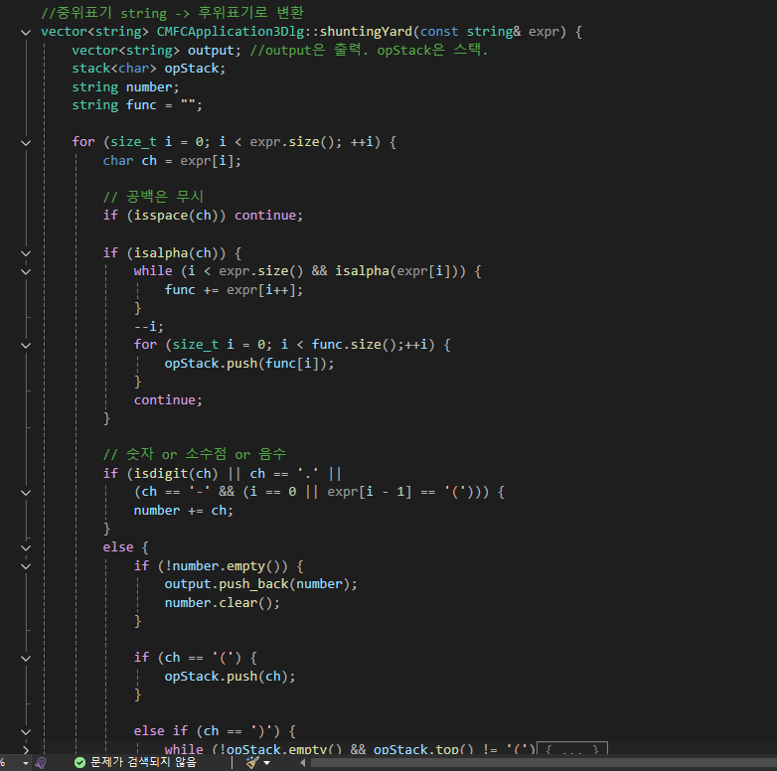
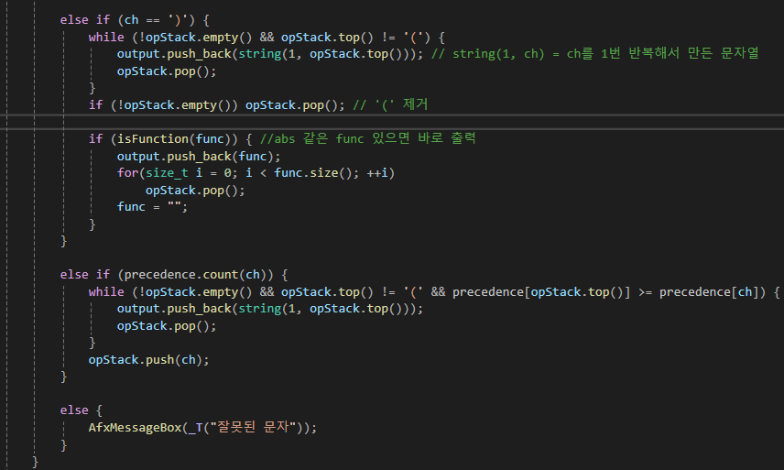
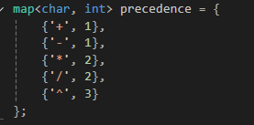
Notes:
ShuntingYard 코드는 이러합니다.

Slide 8
evaluatePostfix
변환된 후위 표현식을 평가하여 String-based로 임의 정밀 계산.
Function
Operations
abs
exp
sqrt
factorial
log
ln
+ (add)
- (sub)
* (mul)
/ (div)
^ (pow)
% (mod)
Notes:
ShuntingYard 알고리즘을 통해 사용자가 입력한 Infix를 Postfix로 변환한 표현식을 넘겨주게 되면 그걸 평가하여 별도로 계산하는 로직이 필요합니다.
이 계산하는 로직을 임의 정밀을 위해서 String-base로 구현하게 되었습니다.
벡터와 스택 자료구조를 사용하였고 오퍼레이션의 구현에 대해 설명드리겠습니다.

Slide 9
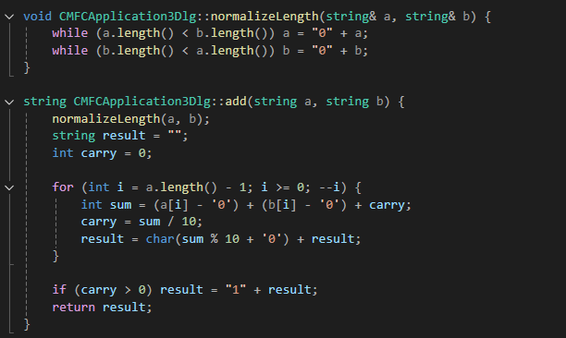
String-based add
Notes:
Add부터 살펴보면 normalize를 통해 자릿수가 맞지 않는 두 수를 자릿수 일치 시켜 주고, 끝자릿 수 부터 덧셈하여 carry를 발생시킨 후 올림처리 하게 되어집니다. 연산이 끝난후에도 carry가 있으면 return할 수에 1을 붙인 후 리턴하게 됩니다.

Slide 10
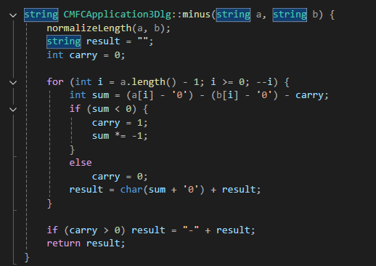
String-based sub
Notes:
subtraction도 carry를 이용하는건 addiction과 비슷하지만 계산 방식이 조금 다르게 나타납니다.

Slide 11
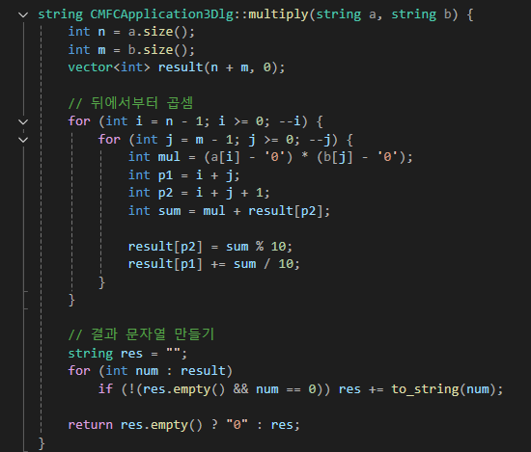
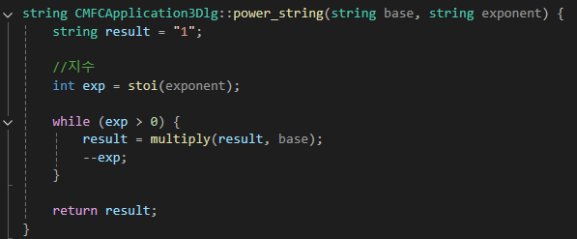
String-based mul, factorial
Notes:
곱셈은 Digit 의 최대 연산 자릿 수는 2자리이기 때문에 이중 반복문으로 한 자릿수씩 곱셈하여 carry는 몫으로 나머지의 값은 일의 자리 값으로 두 자릿수 씩 계산하게 되어집니다. Factorial은 재귀호출을 이용하여 지수만큼 multiply 함수를 호출하면 됩니다.

Slide 12
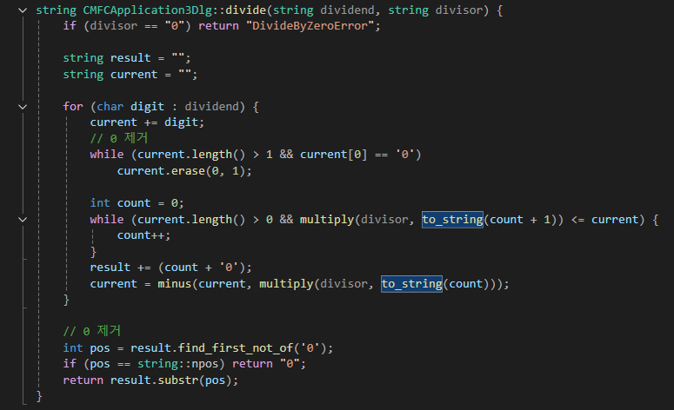
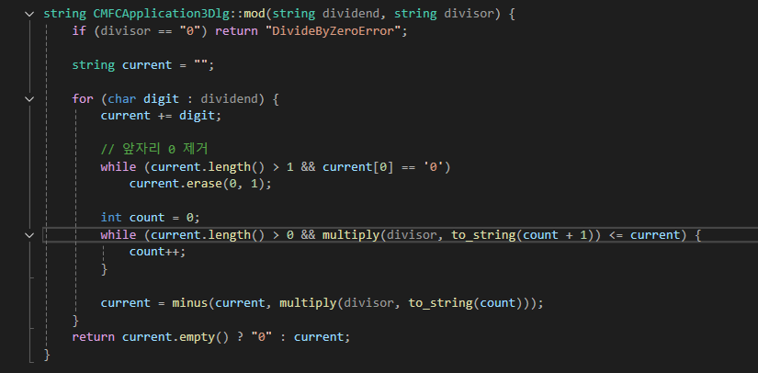
String-based div, mod
Notes:
Divide는 앞자릿수부터 current에 넣어서 계산합니다. 현재값 보다 값이 같거나 커질때 까지 divisor를 몫과 곱하고 이를 반복하여 더한 몫이 곧 결과값이 됩니다. Current에 곱한값을 빼면은 다음 몫을 구할 수 있습니다. Divide에서 current를 리턴 한다면 나머지값이 됩니다.

Slide 13
evaluatePostfix
변환된 후위 표현식을 평가하여 String-based로 임의 정밀 계산.
Function
Operations
abs
exp
sqrt
factorial
log
ln
+ (add)
- (sub)
* (mul)
/ (div)
^ (pow)
% (mod)
Notes:
이제 함수 부분을 보여드릴껀데, 시간이 부족한 관계로 소수가 들어가는 함수를 제외하고 보여드리겠습니다.

Slide 14
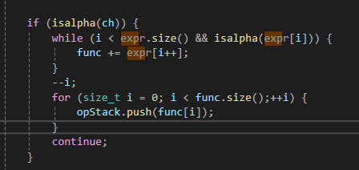

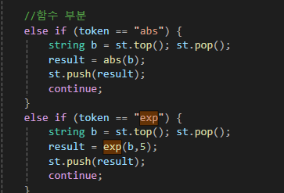
Function
Notes:
함수 로직은 왼쪽 사진처럼 abs 함수를 구현했습니다.
우측 사진은 Infix에서 Postfix로 변환하고 평가하는 과정에서 함수를 처리 하는 부분의 일부입니다.

Slide 15
임의 정밀도(arbitrary precision)
System.out.println(0.1 + 0.2); // output : 0.30000000000000004
Used BigDecimal
BigDecimal a = new BigDecimal("0.1");
BigDecimal b = new BigDecimal("0.2");
System.out.println(a.add(b)); // output : 0.3
Notes:
자 그럼 String-based 연산의 장점을 살펴보겠습니다.
화면은 부동소수점 연산에서 발생하는 오차인데요.
BigDecimal 클래스를 사용하면 임의로 설정한 값 까지의 정밀한 계산이 가능하게 됩니다.
이와 마찬가지로 String-based 연산의 장점은 임의로 설정한 정밀도 까지의 계산을 가능하게 해준다는 장점이 있습니다.
<원래대본>
자 그럼 String-based 연산의 장점을 살펴보겠습니다. 이해하기 쉽게 Java에 있는 클래스인 BigDecimal을 예시로 설명하겠습니다. Float나 double에서 위와 같이 부동소수점 연산에서 발생하는 오차를 임의로 설정한 값 까지의 정밀한 계산을 가능하게 해주는 클래스인데, 이와 마찬가지로 문자열 기반 연산의 장점은 정수의 carry를 통해 계산하기 때문에 임의로 설정한 정밀도 까지의 계산을 가능하게 해준다는 장점이 있습니다.
질문 1) 왜 저렇게 나옴 아웃풋이?
이진수에서는 10진수의 0.1이나 0.2를 정확한 표현이 어려워 0.000110011001100.. 처럼 무한반복되는 2진수로 표현됩니다. 자바는 내부적으로 가장 근접한 이진 실수로 근사하여 저장하게되고 이 근사값들을 더하면 정확히 0.3이 아니라 약간 더 큰 값인 저런 0.30004 가 나옵니다. 제가 실제로 검증해봤는데 if문으로 더한 결과를 0.3과 비교해도 false가 나옵니다.

Slide 16
임의 정밀도(arbitrary precision)
Overhead
Notes:
반면에 String-based 연산에는 치명적인 단점이 있는데요. Overhead가 매우 많이 발생한다는 점입니다. 이를 알아보기 위해서 테스트 코드를 준비했습니다

Slide 17
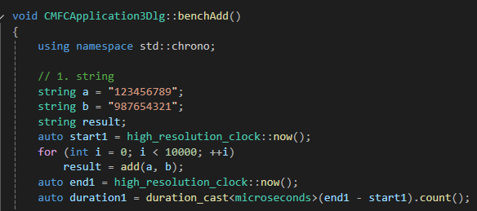
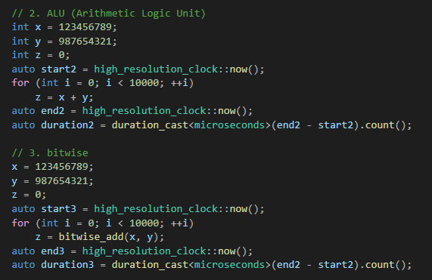
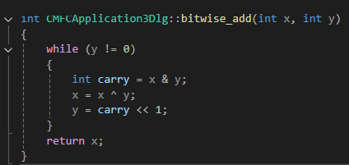

String vs ALU vs Bitwise
Notes:
Time duration을 다루는 Chrono 라이브러리를 통해 String-based 연산 ALU 연산과 Bitwise_add 연산의 실행속도를 비교하였습니다.

Slide 18
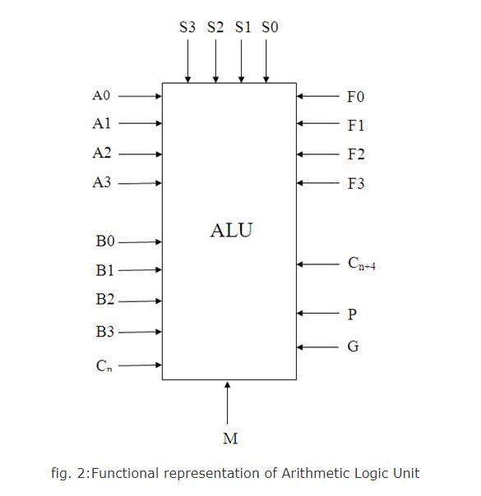
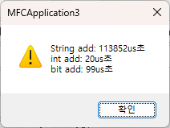
String vs ALU vs Bitwise
Notes:
결과는 다음과 같이 마이크로 밀리초로 출력하였고, ALU hardware 연산이 가장 빠른것으로 나타납니다.
그 이유는 CPU 안의 full adder 회로가 한 사이클에 병렬로 carry와 덧셈을 한 번에 처리하기 때문입니다.
String based 연산의 오버헤드가 얼마나 높은 지 알 수 있습니다.

Slide 19
String vs Boost
Overhead
String-based
Arbitrary-Precision
Overhead
Boost::multiprecision
Arbitrary-Precision
Notes:
그렇다면 오버헤드를 줄이면서 임의 정밀도를 계산하는 방법은 존재하지 않는지?를 대리님께 여쭤봐서 임의의 영역을 담을 수 있는 boost 라이브러리가 있다는 소개를 들었습니다. Boost library는 오버헤드를 줄이면서 임의의 영역이 구현 가능합니다.

Slide 20
임의 정밀도 산술 연산의 성능 비교: 문자열 기반 구현 vs Boost.Multiprecision (Performance Comparison of Arbitrary-Precision Arithmetic: String-Based vs Boost.Multiprecision)
 | Representable Range | Add/Sub Time Complexity | Mul Time Complexity | bench
String-based | Unlimited | O(d) | O(d^2) | ~20ms
Boost::multiprecision::cpp_int Boost::multiprecision::cpp_dec_float | Unlimited | O(n) | O(n^2) O(n log n) FFT based GMP Library | 0.5ms
Int64_t | ±9.2 × 10^18 | O(1) | O(1)
__int128 | ±1.7 × 10^38 | O(1) | O(1)
Notes:
얼마나 효율적인가?를 알기 위해 표로 정리 해두었습니다.
덧셈과 뺼셈 연산에서 Boost는 word 단위 처리라 시간복잡도는 Boost가 더 효율적입니다.
곱셈 연산은 GMP 백엔드로 FFT 기반 곱셈을 사용하면 n log n 수준으로 빨라집니다.
벤치마크 또한 1만 자리 곱셈 기준 Boost가 약 40x 정도로 빠르고,
문자열 방식에서 사용되는 char에서 int 로 변환, 동적 배열 관리, push_back, new/delete 오버헤드 등이 없기에 훨씬 효율적으로 임의 정밀도 연산을 할 수 있습니다.
부가설명 : Word = CPU가 한 번에 처리할 수 있는 데이터 단위
GMP? > 임의 정밀도를 다루기 위한 C 라이브러리
FFT ? > Fast Fourier Transform Multiplication. 수학적으로 고속 푸리에 변환을 이용해 곱셈을 빠르게 수행함
쇤하게 ? > FFT 기반 곱셈을 실제 정수 계산에 적용한 대표 알고리즘
O(d)랑 O(n)의 차이 ? > 문자열 기반은 자리수마다 carry가 필요해서 O(d) 가 되고 Boost는 Word 단위 계산이라 O(n)
GMP 원본 설명 > 곱셈 연산은 GMP(GNU Multiple Precision Library) 를 백엔드로 연결하여 FFT 기반 곱셈(쇤하게-슈트라센 Schönhage–Strassen 알고리즘 베이스) 쇤하게 슈트라센 알고리즘을 사용하면 n log n 수준으로 빨라집니다.
벤치 원본 설명 > 벤치마크 또한 1만 자리 곱셈 기준 약 40x 정도로 빠른데 자리 수가 늘어날수록 영향이 커지기 때문에 매우 효율적입니다. 이 외에도 문자열 방식은 char에서 int 로 변환, 동적 배열 관리, 문자 출력용 push_back, new/delete 오버헤드 등이 추가되어집니다.

Slide 21
제품 시연
Notes:
다음으로 제품 시연이 있겠습니다.
일단 연산자들 부터 보여드리겠습니다.
1 + 2
2 – 1
3 * 2
6 / 2
2^6
Clear
잘 되는 것을 볼 수 있고, 고정 값인 파이와 자연상수는 다음과 같이 나옵니다.
파이
E 자연상수
Postfix Print 버튼은 ShuntingYard를 통한 후위식 출력 버튼입니다
1 + 2 * 3 과 같은 Infix 표현식을 넣으면
이렇게 Postfix로 뜨게 됩니다.
그리고 괄호 식과 음수 처리 로직 또한 구현했는데요.
2 * (1 + 3)
이렇게 괄호가 동작하는 걸 볼수있고
(윈도우 계산기도 보여주기)
2 + Abs(-1) 윈도우 기본 계산기에서는 함수 입력란에 음수를 직접 넣는 방식을 지원하지 않기 때문에 절댓값 함수 안에 직접 입력은 안되지만 제 계산기에서는 음수 처리 로직을 따로 구현해놨기 때문에 가능합니다.
3!
BenchAdd는 Chrono 라이브러리를 통해 3가지 형태의 계산 시간을 비교하는 버튼입니다.
FileWrite랑 FileLoad 버튼은 Cpp을 공부할때 잠깐 만들어뒀던 파일 읽기 쓰기가 가능한 버튼이구요.
getKnownPath는 사내 헤더파일인 gsw function을 이용하여 Win Api인 SHGetKnownFolderPath를 사용하여 내 문서 위치 경로를 출력하는 버튼입니다.

Slide 22
Q&A
발표할 수 있는 좋은 기회를 주시어 감사드립니다.
Notes:
이상으로 발표를 마치고, Q&A 시간을 갖도록 하겠습니다.

